Slide 1
CHỦ ĐỀ 3: PHÂN TỬ
BÀI 5: GIỚI THIỆU VỀ LIÊN KẾT HÓA HỌC.

Slide 2
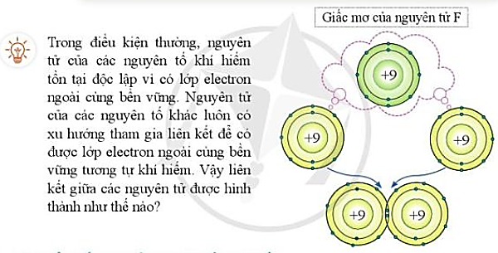

Slide 3
BÀI 5: GIỚI THIỆU VỀ LIÊN KẾT HÓA HỌC.
I. ĐẶC ĐIỂM CẤU TẠO VỎ NGUYÊN TỬ KHÍ HIẾM

Slide 4
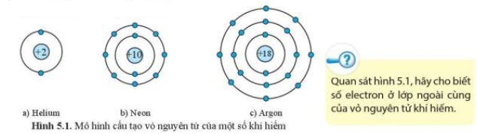
Hình 5.1a) nguyên tử helium có 2 electron lớp ngoài cùng.
Hình 5.1b) nguyên tử neon có 8 electron lớp ngoài cùng.
Hình 5.1c) nguyên tử argon có 8 electron lớp ngoài cùng.
⇒ Lớp vỏ ngoài cùng của các nguyên tử khí hiếm có 8 electron (riêng He có 2 electron).

Slide 5
BÀI 5: GIỚI THIỆU VỀ LIÊN KẾT HÓA HỌC.
I. ĐẶC ĐIỂM CẤU TẠO VỎ NGUYÊN TỬ KHÍ HIẾM
Lớp vỏ ngoài cùng của nguyên tử khí hiếm có 8 electron (riêng helium có 2 electron), là lớp vỏ bền vững.

Slide 6
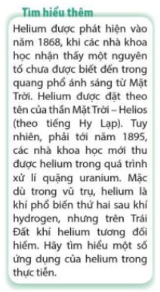

Slide 7
BÀI 5: GIỚI THIỆU VỀ LIÊN KẾT HÓA HỌC.
I. ĐẶC ĐIỂM CẤU TẠO VỎ NGUYÊN TỬ KHÍ HIẾM
Lớp vỏ ngoài cùng của nguyên tử khí hiếm có 8 electron (riêng helium có 2 electron), là lớp vỏ bền vững.
II. LIÊN KẾT ION:

Slide 8
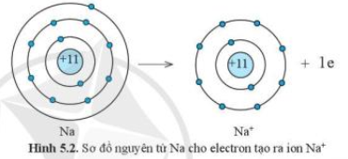
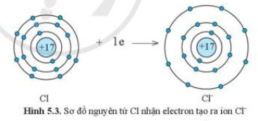
Sự tạo thành liên kết trong phân tử sodium chloride
Nguyên tử Na cho đi 1 electron ở lớp ngoài cùng trở thành ion mang một điện tích dương, kí hiệu là Na⁺
Nguyên tử Cl nhận 1 electron từ nguyên tử Na trở thành ion mang một điện tích âm, kí hiệu là Cl⁻

Slide 9
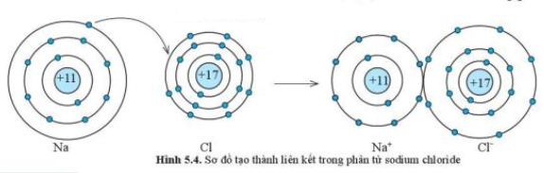
Sự tạo thành liên kết trong phân tử sodium chloride
Các ion Na⁺ và Cl⁻ hút nhau tạo thành liên kết trong phân tử sodium chloride.

Slide 10
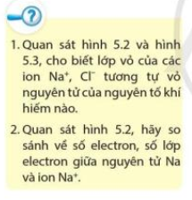
Sự tạo thành liên kết trong phân tử sodium chloride
Lớp vỏ của ion Na⁺ có 10 electron tương tự lớp vỏ nguyên tử của nguyên tố khí hiếm neon.
Lớp vỏ của ion Cl⁻ có 18 electron tương tự lớp vỏ nguyên tử của nguyên tố khí hiếm argon.

Slide 11
Sự tạo thành liên kết trong phân tử sodium chloride
- Ion Na⁺ ít hơn nguyên tử Na 1 eletron.
- Ion Na⁺ ít hơn nguyên tử Na một lớp electron.

Slide 12
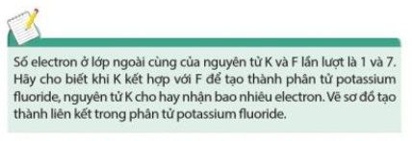

Slide 13
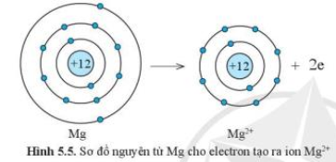
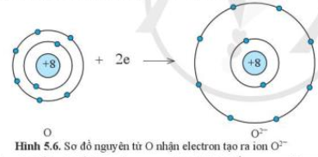
Sự tạo thành liên kết trong phân tử magnesium oxide
Nguyên tử Mg cho đi 2 electron ở lớp ngoài cùng trở thành ion mang hai điện tích dương, kí hiệu là Mg²⁺
Nguyên tử O nhận 2 electron từ nguyên tử Mg trở thành ion mang hai điện tích âm, kí hiệu là O²⁻

Slide 14
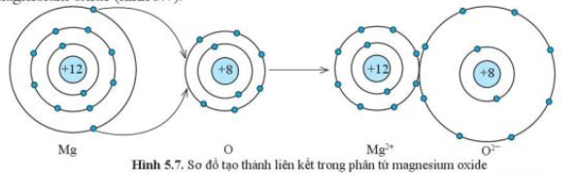
Sự tạo thành liên kết trong phân tử sodium chloride
Các ion Mg²⁺ và O²⁻ hút nhau tạo thành liên kết trong phân tử magnesium oxide.

Slide 15
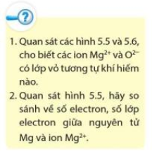
Sự tạo thành liên kết trong phân tử magnesium oxide
Ion Mg²⁺ lớp vỏ có 10 electron tương tự như khí hiếm Neon.
Ion O²⁻ lớp vỏ có 10 electron tương tự như khí hiếm Neon.

Slide 16
Sự tạo thành liên kết trong phân tử magnesium oxide
Ion Mg²⁺ có ít hơn nguyên tử Mg 2 electron.
Ion Mg²⁺ có ít hơn nguyên tử Mg một lớp electron.

Slide 17
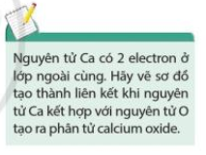

Slide 18
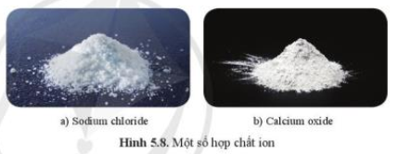
BÀI 5: GIỚI THIỆU VỀ LIÊN KẾT HÓA HỌC.
I. ĐẶC ĐIỂM CẤU TẠO VỎ NGUYÊN TỬ KHÍ HIẾM
Lớp vỏ ngoài cùng của nguyên tử khí hiếm có 8 electron (riêng helium có 2 electron), là lớp vỏ bền vững.
II. LIÊN KẾT ION:
- Khi kim loại điển hình kết hợp với phi kim điển hình:
+ Nguyên tử kim loại cho electron tạo thành ion dương.
+ Nguyên tử phi kim nhận electron tạo thành ion âm.
Các ion dương và ion âm hút nhau, tạo ra hợp chất ion.
- Liên kết ion là liên kết được tạo thành bởi lực hút giữa ion dương và ion âm.
- Các hợp chất ion có những tính chất sau:
+ Là chất rắn ở điều kiện thường.
+ Thường có nhiệt độ nóng chảy và nhiệt độ sôi cao.
+ Khi tan trong nước tạo ra dung dịch dẫn được điện.

Slide 19
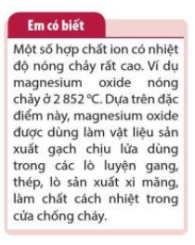
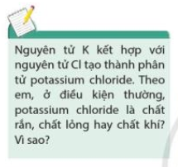
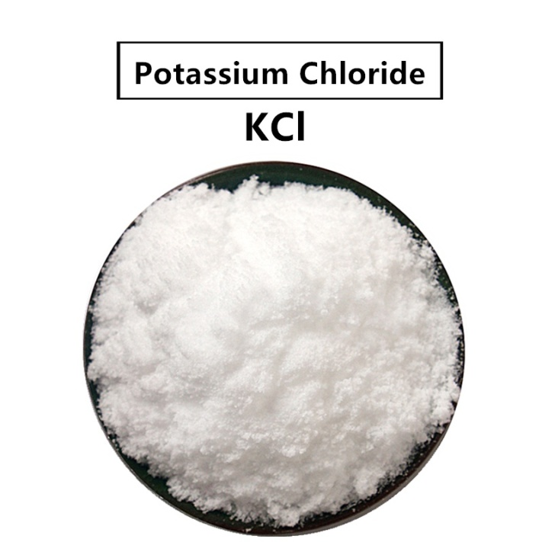
Ở điều kiện thường, potassium chloride là chất rắn vì:
Khi nguyên tử K (kim loại điển hình) kết hợp với nguyên tử Cl (phi kim điển hình) thì kim loại K sẽ cho electron tạo thành ion dương, nguyên tử Cl sẽ nhận electron tạo thành ion âm. Các ion dương và ion âm hút nhau tạo ra hợp chất ion là potassium chloride.
Các hợp chất ion đều là chất rắn ở điều kiện thường.

Slide 20
BÀI 5: GIỚI THIỆU VỀ LIÊN KẾT HÓA HỌC.
I. ĐẶC ĐIỂM CẤU TẠO VỎ NGUYÊN TỬ KHÍ HIẾM
II. LIÊN KẾT ION:
III. LIÊN KẾT CỘNG HÓA TRỊ:

Slide 21
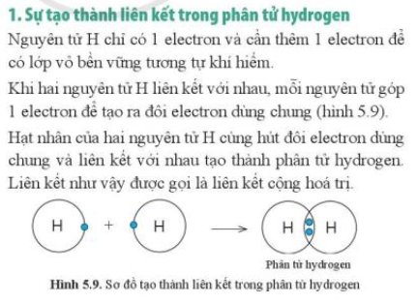

Slide 22
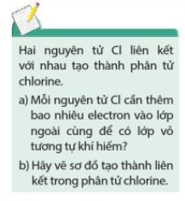
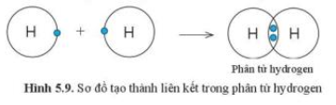
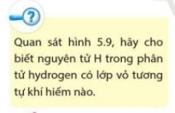
Phân tử hydrogen gồm hai nguyên tử H, mỗi nguyên tử H có 2 electron ở lớp vỏ. Giống với lớp vỏ của khí hiếm Helium.

Slide 23
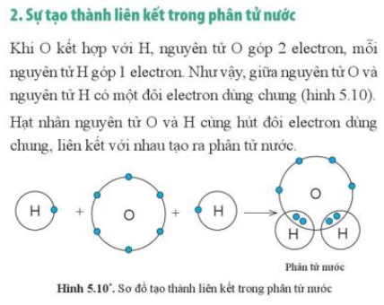

Slide 24
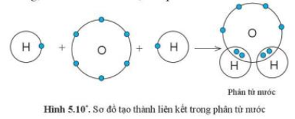
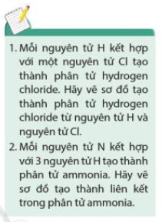
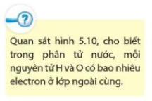
Trong phân tử nước, nguyên tử O có 8 electron lớp ngoài cùng tương tự như khí hiếm.
Mỗi nguyên tử H có 2 electron lớp ngoài cùng tương tự như khí hiếm helium.

Slide 25
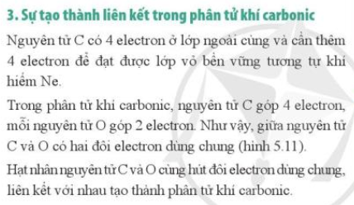
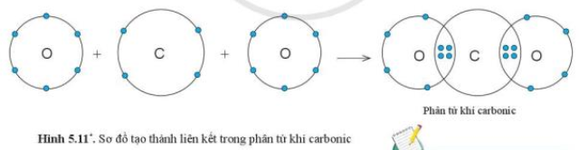

Slide 26
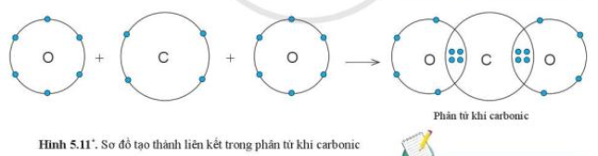
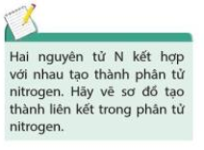
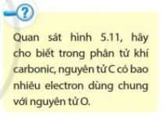
Trong phân tử khí carbonic (carbon dioxide), nguyên tử C có 4 electron dùng chung với nguyên tử O (mỗi nguyên tử O góp 2 electron).

Slide 27
BÀI 5: GIỚI THIỆU VỀ LIÊN KẾT HÓA HỌC.
I. ĐẶC ĐIỂM CẤU TẠO VỎ NGUYÊN TỬ KHÍ HIẾM
II. LIÊN KẾT ION:
III. LIÊN KẾT CỘNG HÓA TRỊ:
- Liên kết cộng hoá trị là liên kết được tạo thành bởi một hoặc nhiều đôi electron dùng chung giữa hai nguyên tử.
- Chất được tạo thành nhờ liên kết cộng hóa trị được gọi là chất cộng hoá trị.
- Ở điều kiện thường, các chất cộng hoá trị tồn tại ở cả 3 thể: thể rắn (đường ăn, iodine,…), thể lỏng (bromine, ethanol,…), thể khí (oxygen, nitrogen, carbon dioxide,…). Các chất cộng hóa trị thường có nhiệt độ sôi và nhiệt độ nóng chảy thấp. Nhiều chất cộng hóa trị không dẫn điện (đường ăn, ethanol,…)

Slide 28
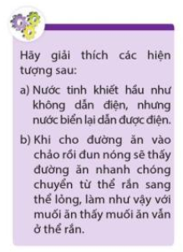
a) Nước tinh khiết chỉ gồm các phân tử nước. Mà nước là chất cộng hóa trị nên dẫn điện kém. Trong nước biển, ngoài nước còn có các muối, phổ biến nhất là sodium chloride. Sodium chloride là hợp chất ion nên khi sodium chloride tan trong nước tạo dung dịch dẫn được điện.
b) Đường ăn là hợp chất cộng hóa trị nên có nhiệt độ nóng chảy thấp. Muối ăn là hợp chất ion nên có nhiệt độ nóng chảy cao.

Slide 29
So sánh một số tính chất chung của chất cộng hóa trị với chất ion?
Tính chất | Chất ion | Chất cộng hóa trị
Trạng thái (ở điều kiện thường)
Nhiệt độ sôi, nhiệt độ nóng chảy
Dẫn điện
Thể rắn
Cả ba thể (rắn, lỏng, khí)
Cao
Thấp
Tan trong nước tạo dung dịch dẫn được điện
Nhiều chất không dẫn điện (đường ăn, ethanol,…)

Slide 30
